Slide 1

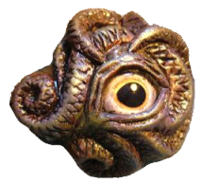
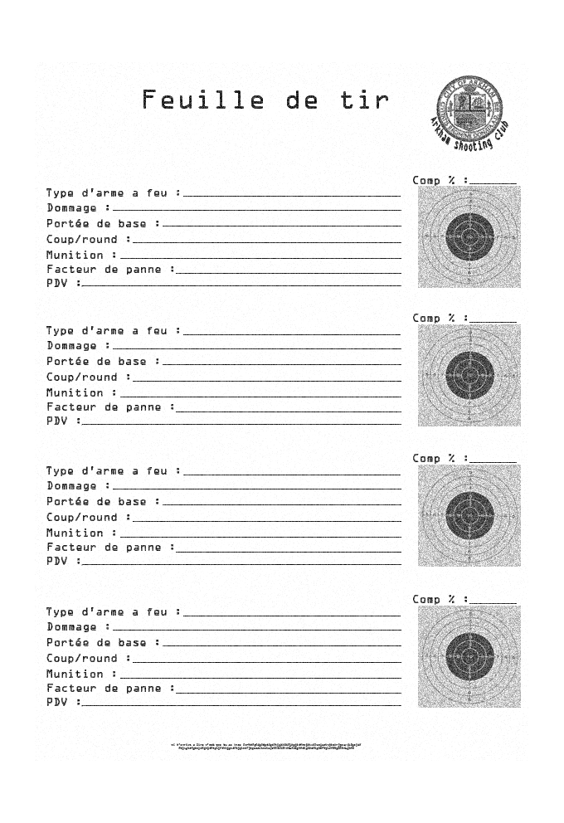

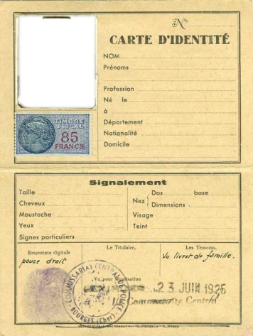


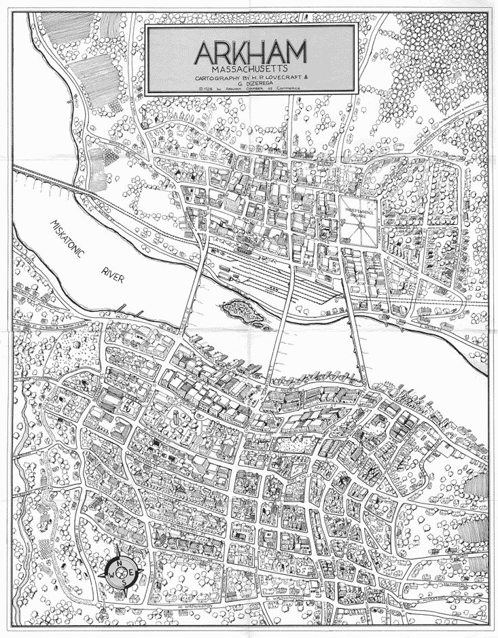
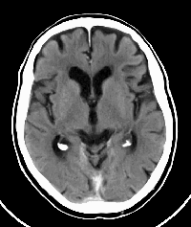
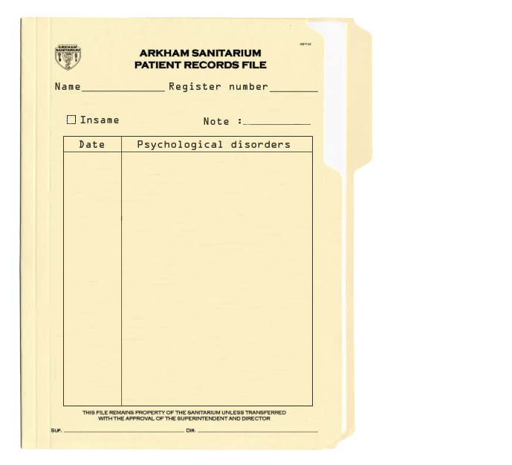

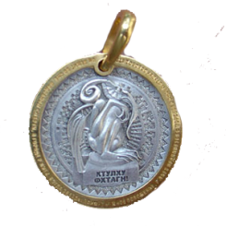
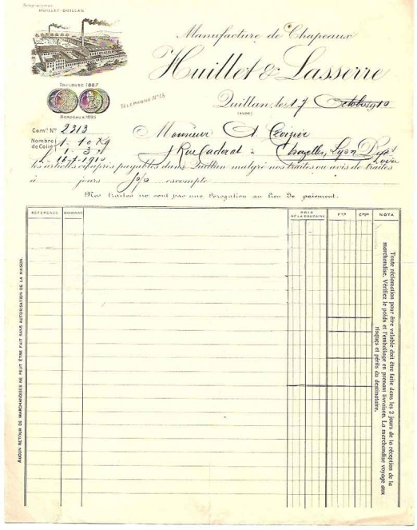

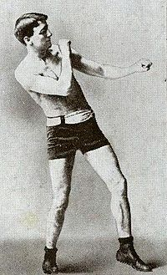

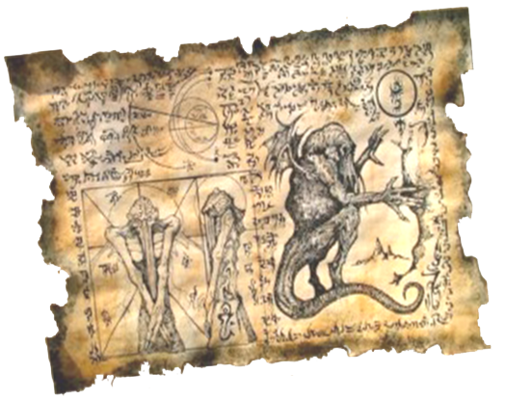
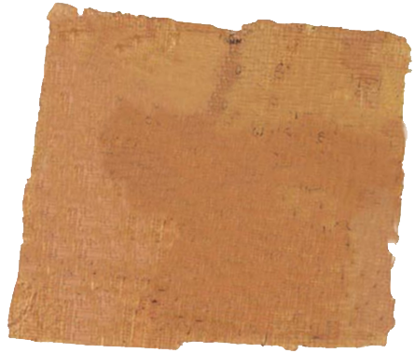
Histoire
Description :
45
30
20
10
1
FOR CON TAI DEX
APP SAN INT POU
EDU Idée Chance
Connaissance
Bonus aux dommages :
Mythe de Cthulhu :
Anthropologie (20%)
Grimper (40%)
Premiers Soins (30%)
Archéologie (01%)
Histoire (20%)
Psychanalyse (01%)
Arts (05%)
Histoire Naturelle (10%)
Psychologie (15%) 40%
Lancer (25%)
Sauter (25%)
Langue Natale (EDU x 5)
Se Cacher (10%) 30%
Arts Martiaux (01%)
Anglais 55 %
Serrurerie (01%)
Astronomie (01%)
Langues Etrangères (01%)
Suivre une Piste (10%)
Baratin (05%) 40%
Français 15%
Trouver Objet Caché (25%)40 %
Bibliothèque (25%)
Biologie (01%)
Bloquer (DEX x 2)
Marchandage (05%)
Chimie (01%)
Mécanique (20%)
Comptabilité (10%)
Médecine (05%)
Armes à feu
Conduire automobile (20%)
Monter à Cheval (05%)
Arme de poing (40%)
Conduire Engin Lourd (01%)
Mythe de Cthulhu
Fusil (25%)
Crédit (15%) 40 %
Nager (25%)
Fusil de chasse (60%)
Criminalistique (01%)
Navigation (10%)
Mitraillette (45%)
Déguisement (01%)
Occultisme (15%)
Mitrailleuse (15%)
Discrétion (15%) 30 %
Persuasion (25%) 40 %
Dissimulation (15%)
Pharmacologie (10%)
Droit (05%)
Photographie (10%) 50 %
Ecouter (25%) 50 %
Physique (01%)
Electricité (10%)
Piloter (10%)
Esquiver (DEX x 2)
Géologie (01%)
Revenus :
Lutte : 25%
Economies :
(10%)
(50%)
Argent de poche :
:
Répertoire
(25%)
Jack 2 av. john K.
016565465
sortilèges connus :

Slide 2




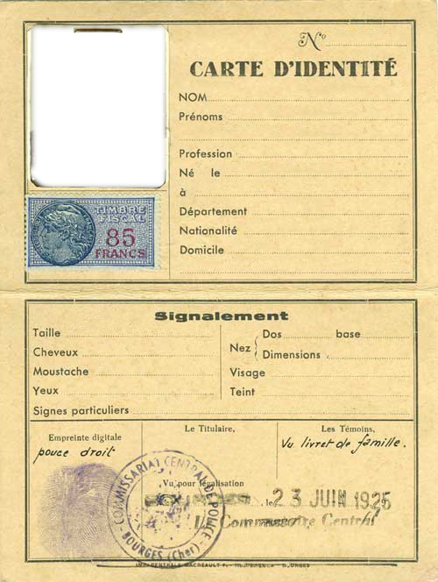
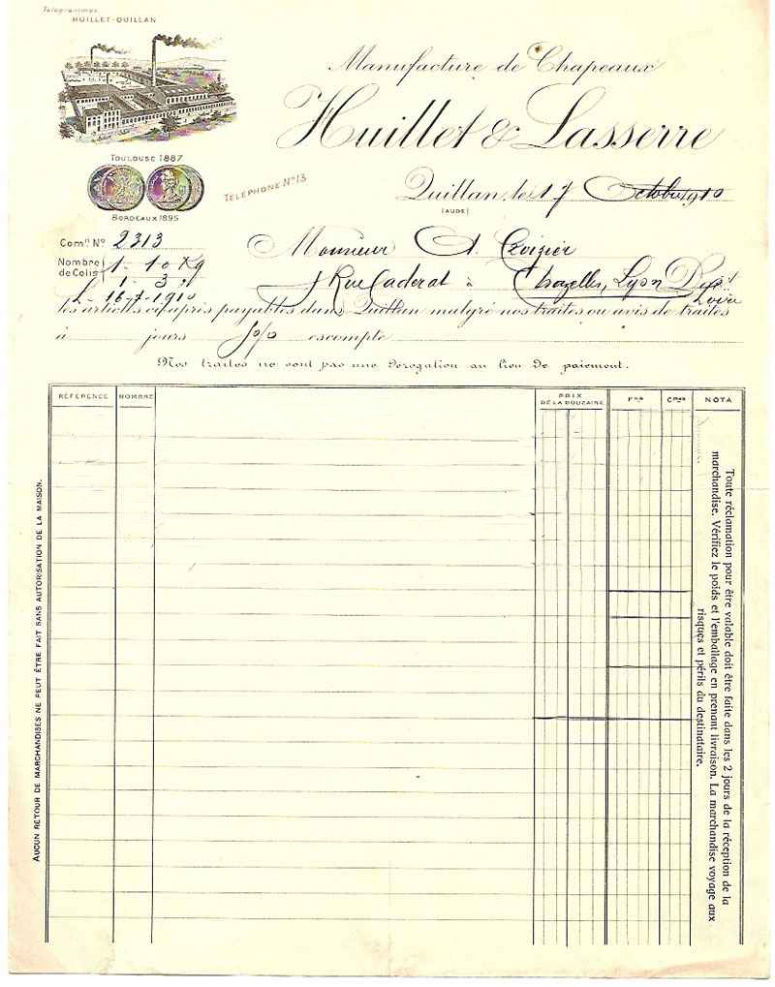
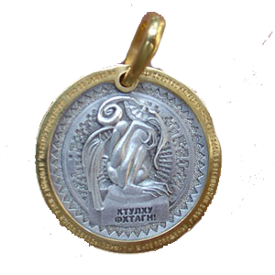
the call f cthulhu
FOR CON TAI DEX
APP SAN INT POU
45
Histoire
EDU Idée Chance
Description :
30
Connaissance
Bonus aux dommages :
20
Mythe de Cthulhu :
10
1
Revenus :
Economies :
Argent de poche :

Slide 3

:
Lutte : 25%
Répertoire
(10%)
Jack 2 av. john K.
016565465
(50%)
(25%)
sortilèges connus :

Slide 4
Anthropologie (20%)
Grimper (40%)
Premiers Soins (30%)
Archéologie (01%)
Histoire (20%)
Psychanalyse (01%)
Arts (05%)
Histoire Naturelle (10%)
Psychologie (15%) 40%
Lancer (25%)
Sauter (25%)
Langue Natale (EDU x 5)
Se Cacher (10%) 30%
Arts Martiaux (01%)
Anglais 55 %
Serrurerie (01%)
Astronomie (01%)
Langues Etrangères (01%)
Suivre une Piste (10%)
Baratin (05%) 40%
Français 15%
Trouver Objet Caché (25%)40 %
Bibliothèque (25%)
Biologie (01%)
Bloquer (DEX x 2)
Marchandage (05%)
Chimie (01%)
Mécanique (20%)
Comptabilité (10%)
Médecine (05%)
Armes à feu
Conduire automobile (20%)
Monter à Cheval (05%)
Arme de poing (40%)
Conduire Engin Lourd (01%)
Mythe de Cthulhu
Fusil (25%)
Crédit (15%) 40 %
Nager (25%)
Fusil de chasse (60%)
Criminalistique (01%)
Navigation (10%)
Mitraillette (45%)
Déguisement (01%)
Occultisme (15%)
Mitrailleuse (15%)
Discrétion (15%) 30 %
Persuasion (25%) 40 %
Dissimulation (15%)
Pharmacologie (10%)
Droit (05%)
Photographie (10%) 50 %
Ecouter (25%) 50 %
Physique (01%)
Electricité (10%)
Piloter (10%)
Esquiver (DEX x 2)
Géologie (01%)
...................................................................................
..................................................................................
…………………………………………………………..
…………………………………………………………..
…………………………………………………………..
………………………………………………………….…………………………………………………………..

Slide 5
40 %
30 %
40 %
50 %
50 %
Anthropologie (20%)
Grimper (40%)
Premiers Soins (30%)
Archéologie (01%)
Histoire (20%)
Psychanalyse (01%)
Arts (05%)
Histoire Naturelle (10%)
Psychologie (15%) 40%
………………………………………….
Lancer (25%)
Sauter (25%)
…………………………………………
Langue Natale (EDU x 5)
Se Cacher (10%) 30%
Arts Martiaux (01%)
Anglais 55 %
Serrurerie (01%)
Astronomie (01%)
Langues Etrangères (01%)
Suivre une Piste (10%)
Baratin (05%) 40%
Français 15%
Trouver Objet Caché (25%)40 %
Bibliothèque (25%)
Haïtien 15%
………………………
Biologie (01%)
………………………
………………………
Bloquer (DEX x 2)
Marchandage (05%)
………………………
Chimie (01%)
Mécanique (20%)
………………………
Comptabilité (10%)
Armes à feu
Conduire automobile (20%)
Monter à Cheval (05%)
Arme de poing (40%)
Conduire Engin Lourd (01%)
Mythe de Cthulhu
Fusil (25%)
Crédit (15%)
Nager (25%)
Fusil de chasse (60%)
Criminalistique (01%)
Navigation (10%)
Mitraillette (45%)
Déguisement (01%)
Occultisme (15%)
Mitrailleuse (15%)
Discrétion (15%)
Persuasion (25%)
……………………………………
Dissimulation (15%)
Pharmacologie (01%)
……………………………………
Droit (05%)
Photographie (10%)
……………………………………
Ecouter (25%)
Physique (01%)
……………………………………
Electricité (10%)
Piloter (01%)
……………………………………
Esquiver (DEX x 2)
……………………………………
……………………………………
Géologie (01%)
……………………………………
……………………………………
……………………………………
……………………………………
……………………………………
Médecine (05%)
Armes à feu
Conduire automobile (20%)
Monter à Cheval (05%)
Arme de poing (40%)
Conduire Engin Lourd (01%)
Mythe de Cthulhu
Fusil (25%)
Crédit (15%) 40 %
Nager (25%)
Fusil de chasse (60%)
Criminalistique (01%)
Navigation (10%)
Mitraillette (45%)
Déguisement (01%)
Occultisme (15%)
Mitrailleuse (15%)
Discrétion (15%) 30 %
Persuasion (25%) 40 %
………………………………
Dissimulation (15%)
Pharmacologie (01%)
………………………………
Droit (05%)
Photographie (10%) 50 %
………………………………
Ecouter (25%) 50 %
Physique (01%)
………………………………
Electricité (10%)
Piloter (01%)
………………………………
Esquiver (DEX x 2)
………………………………
………………………………
Géologie (01%)
………………………………
………………………………
………………………………

Slide 6

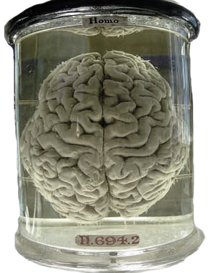
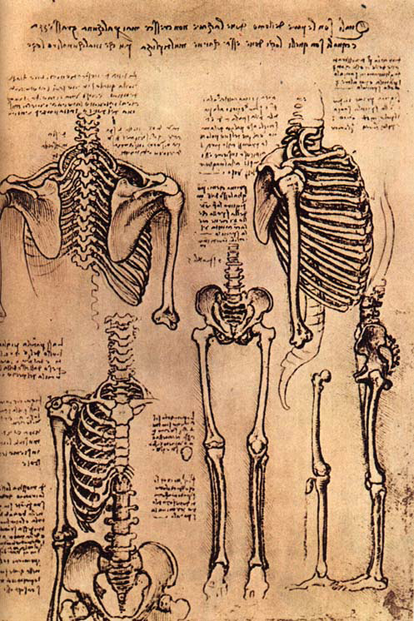

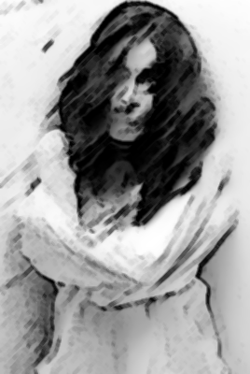

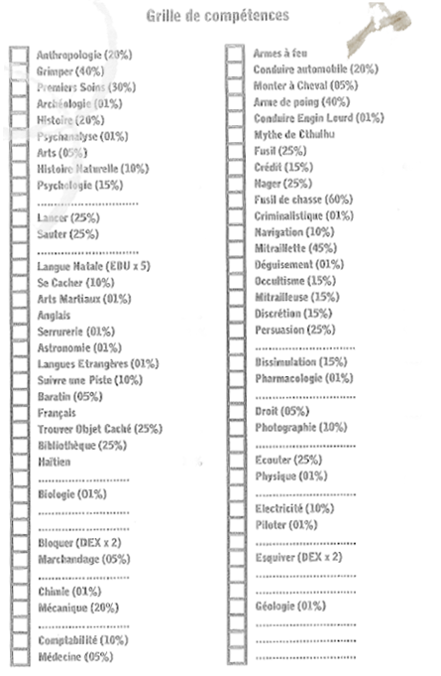
0
10
70%
70%
45
50%
20
30%
30
30
0%
Désordres
psychologiques :
…………………………………………………………………………………………………………………………………………………………………………………………………………………………………………………………………………………………………………………………………………………………………………………………………………………………………………………………………………………………………………………………………………………………………………………………………………………………………………
45
20
40
10
50
1
60
70
80
90
94

Slide 7
FOR CON TAI DEX
APP SAN INT POU
45
EDU Idée Chance
30
Histoire
Description :
Connaissance
20
Mythe de Cthulhu :
10
Bonus aux dommages :
1
Revenus :
Economies :
Argent de poche :

Slide 8

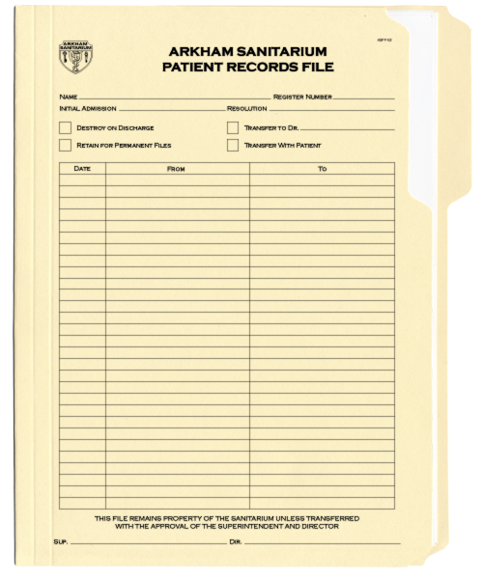
:
Répertoire
sortilèges
:
(10%)
(50%)
Patient :
Désordres
psychologiques :
………………………………………………………………………………………………………………………………………………………………………………………………………………
Note :
(25%)
(25%)

